Slide 1
Bases de Diseño de Software
Principios SOLID – ISP
Principio de Segregación de Interfaces
Docente: Ing. Victor Valotto
2015

Slide 2
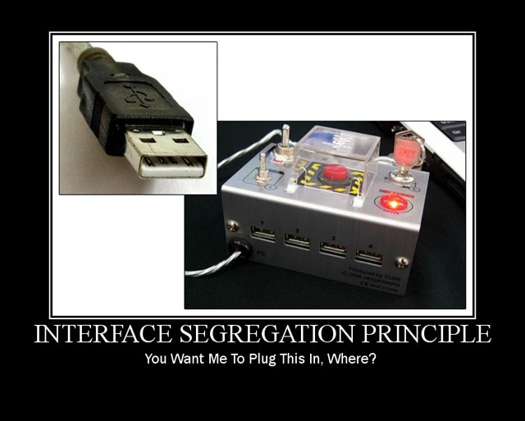
Principio de Segregación de Interfaces

Slide 3

ISP - Inicio
Veamos la clase abstracta del framework .NET
MembershipProvider

Slide 4
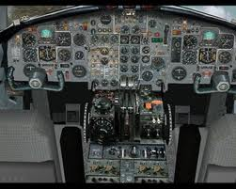
ISP - Características
Trata los problemas de las interfaces “obesas”.
Clases que usan estas interfaces no son cohesivas.
Se pueden agrupar métodos para diferentes clientes.
Ayuda al SRP, no habría clases pesadas.

Slide 5
Objetivo de Interfaces
Estamos tratando con soluciones modulares.
Para usar módulos se necesita comunicarse con ellos, …las interfaces definen el mecanismo de comunicación.
Los clientes usan las interfaces para comunicarse con el módulo.
Porque obligar a clientes a usar interfaces que no necesitan?

Slide 6
Principio
Los clientes no deberían estar forzados a depender de interfaces que ellos no usan.

Slide 7
Ejemplo – No ISP
IAve
Volar()
Comer()
NacerDeHuevos()
Ornitorrinco
Avestruz
Gorrión
Loro
Pingüino

Slide 8
Ejemplo - ISP
ICorredor
IAve
INadador
IVolador
Comer()
Nacer()
Comer()
Nacer()
Comer()
Nacer()
Comer()
Nacer()
Avestruz
Loro
Pingüino
Gorrión
Notes:
Ac· un problema por posible violación del LSP, y ademas las derivadas de la interfaz puerta deben importar la definiciÛn de ClienteTemporizador aunque no lo usen.
La interfaz Puerta ha sido contaminada con un método que no requiere. Se ha visto obligada a incorporar este mÈtodo ˙nicamente para el beneficio de una de sus subclases. Si esta pr·ctica se lleva a cabo, cada vez que una derivada necesita de un nuevo mÈtodo, el mÈtodo ser· agregado a la clase base. Esto va a contaminar a˙n m·s la interfaz de la clase base, haciendola cada vez m·s gorda.
Que pasa, si agrego una nuevo mÈtodo a la clase base?

Slide 9
Ejemplo - ISP
IOviparo
Nacer()
Ornitorrinco
ICorredor
IAve
INadador
IVolador
Correr()
Comer()
Nadar()
Volar()
Avestruz
Loro
Pingüino
Gorrión

Slide 10
¿Por qué importa el ISP?
Si la interface cuenta con miembros que no son utilizados por algunos herederos, los herederos pueden verse afectados por cambios en la interface, aunque los métodos que utilizan no hayan sido efectivamente cambiados.
Este principio trata de sobreponerse a las desventajas de las interfaces “obesas”.
Las clases que tienen interfaces “obesas” son clases cuyas interfaces no son cohesivas.
ISP reconoce que existen objetos que requieren interfaces no cohesivas, sugiriendo que los clientes no deberían conocerlos como una clase única, sino como clases base abstractas que tienen interfaces cohesivas.

Slide 11
Resumen ISP
ABSTRACCION
COHESION

